Slide 1

D5 ※※主義 発表

Slide 2







チャンネル登録

Slide 3



アジェンダ

Slide 4

オンライン研修時代
コロナ禍

Slide 5


受講生の意見。
社会人になって一人暮らしを始めて自炊が増えたけど、料理のレパートリーが尽きた。
毎回料理を決めるのが大変。

Slide 6
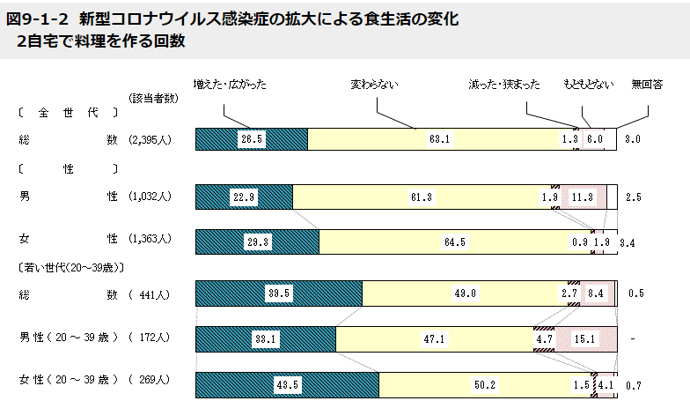
コロナによって生まれた変化
引用元：https://www.maff.go.jp/j/syokuiku/ishiki/r03/zuhyou/z9-1.html (農林水産省）

Slide 7
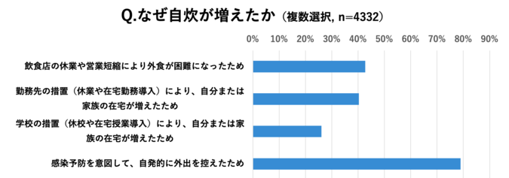
引用元：https://eczine.jp/news/detail/8364 （株式会社ポケットマルシェ）

Slide 8
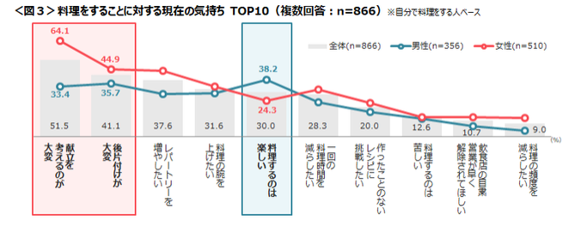
料理をすることに対する現在の気持ち（複数回答：ｎ＝866）
https://prtimes.jp/main/html/rd/p/000000220.000004729.html（株式会社クロス・マーケティング）

Slide 9
だからこのシステム！
コンセプト
ターゲット
料理を決める
手間を省く
アプリ！
料理する日本人

Slide 10

アプリケーション機能
優先順位を
つけよう
料理提案機能
ログイン機能
ログイン機能
食材
ジャンル
料理提案機能
料理提案機能
カロリー
難易度
食材管理機能
食材管理機能
お天気スイッチ
はらペコーぬの
気まぐれスイッチ
料理初心者が
食品管理をするか？

Slide 11


6/7 オリジナルキャラ

Slide 12

はらペコーぬ
爆
誕

Slide 13
工夫した箇所（アプリ説明開始）
API活用（位置情報、気温）
オリジナルキャラ、ロゴ（イラストレーターで作成）
データベースのJOIN。
CSSの複雑なテーブルへの適用。
動くギャラリー。
保守性の高さ。

Slide 14
アプリ紹介（3～5分）
①コラム（料理初学者向け）
②ギャラリー
③メイン（腹ペコが違うことを言っている。）
④検索

Slide 15
チームワーク
ドキュメント
データ管理
スケジュール管理
コミュニケーション
各役割を全う
即決 即断 即行動
SOSとサポート

Slide 16
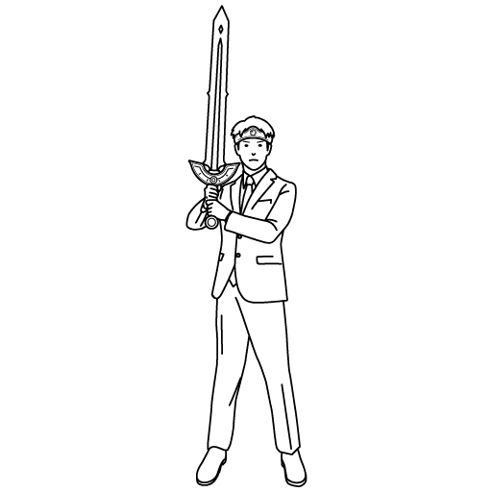
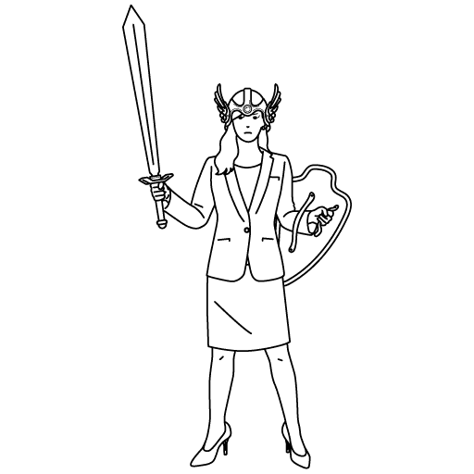
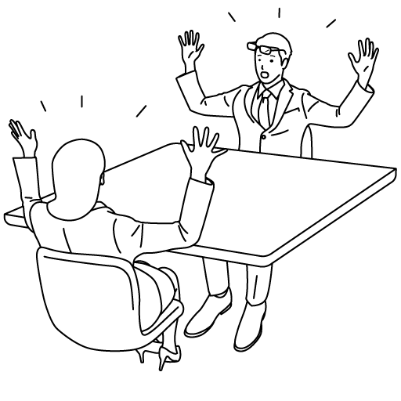
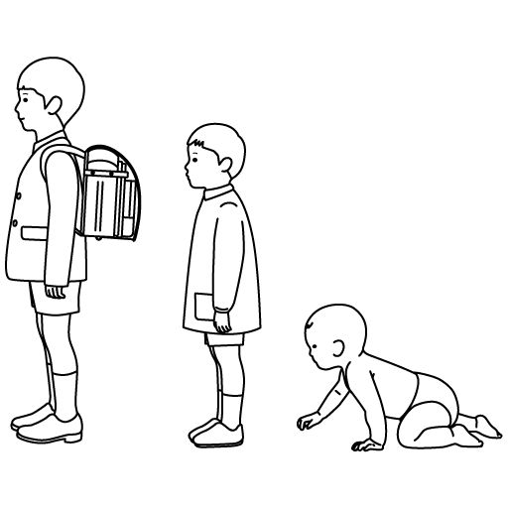
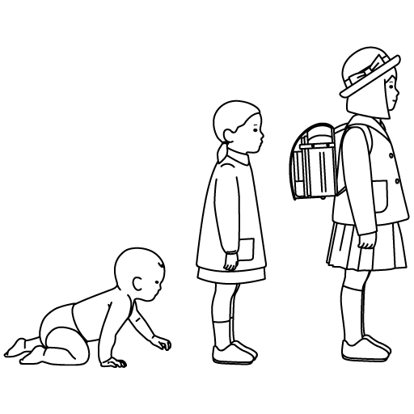
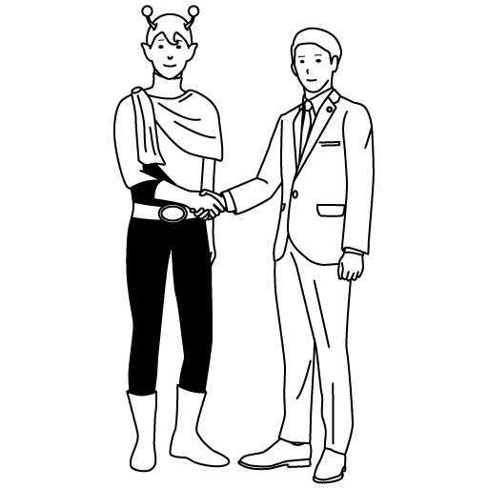
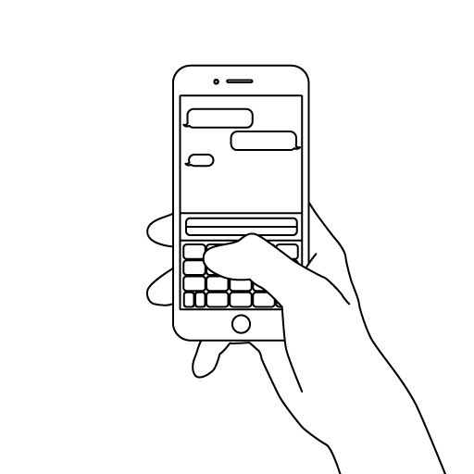

グループの成長
① みんなの自信がついた
② 適材適所 個の力を生かす
③ お互いを尊重し、メンバーを
気遣えるようになった
④ LINEグループでこまめに連絡を取り、
親睦を深め話しやすい雰囲気になった

Slide 17



メンバー成長
料理画像探しとサイズ統一（栗川）
DBのデータ集め…insert文1000文（鈴木）
DAOやServletをはじめて１から作った。（栗川）
現在地の天気の取得（神部）
どこを、どのように教えるか（羽田）
リーダーとしての在り方（野村）
社員証
社員証
はらペコーぬ
社員証
野村 沙永
社員証
社員証
社員証
羽田 雅也
鈴木 美鈴
神部（DBA）
栗川（発表）
鈴木（コミュニケーション）
野村（リーダー）
羽田（品質/構成）
栗川 大輝
神部 淳之介

Slide 18
メンバー成長
料理画像探しとサイズ統一（栗川）
DBのデータ集め…insert文1000文（鈴木）
DAOやServletをはじめて１から作った。（栗川）
現在地の天気の取得（神部）
どこを、どのように教えるか（羽田）
リーダーとしての在り方（野村）
社員証
社員証
はらペコーぬ
社員証
野村 沙永
社員証
社員証
社員証
羽田 雅也
鈴木 美鈴
神部（DBA）
栗川（発表）
鈴木（コミュニケーション）
野村（リーダー）
羽田（品質/構成）
栗川 大輝
神部 淳之介

Slide 19
苦労した点
料理画像探しとサイズ統一（栗川）
DBのデータ集め…insert文1000文（鈴木）
DAOやServletをはじめて１から作った。（栗川）
現在地の天気の取得（神部）
どこを、どのように教えるか（羽田）
リーダーとしての在り方（野村）

Slide 20
内容の見直し

Slide 21
チーム名由来

Slide 22
課題
最後までGithubを理解しきれなかった。ファイルが消える
制作時間が余りすぎた
楽しすぎた・・・チームの仲を深めすぎて離れる怖さ。

